Slide 1

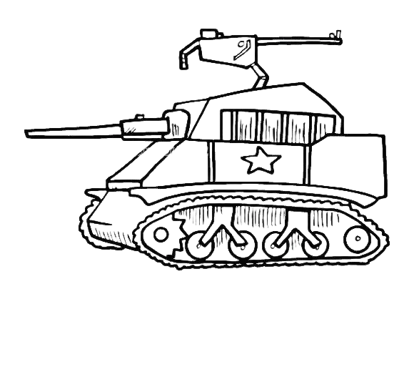


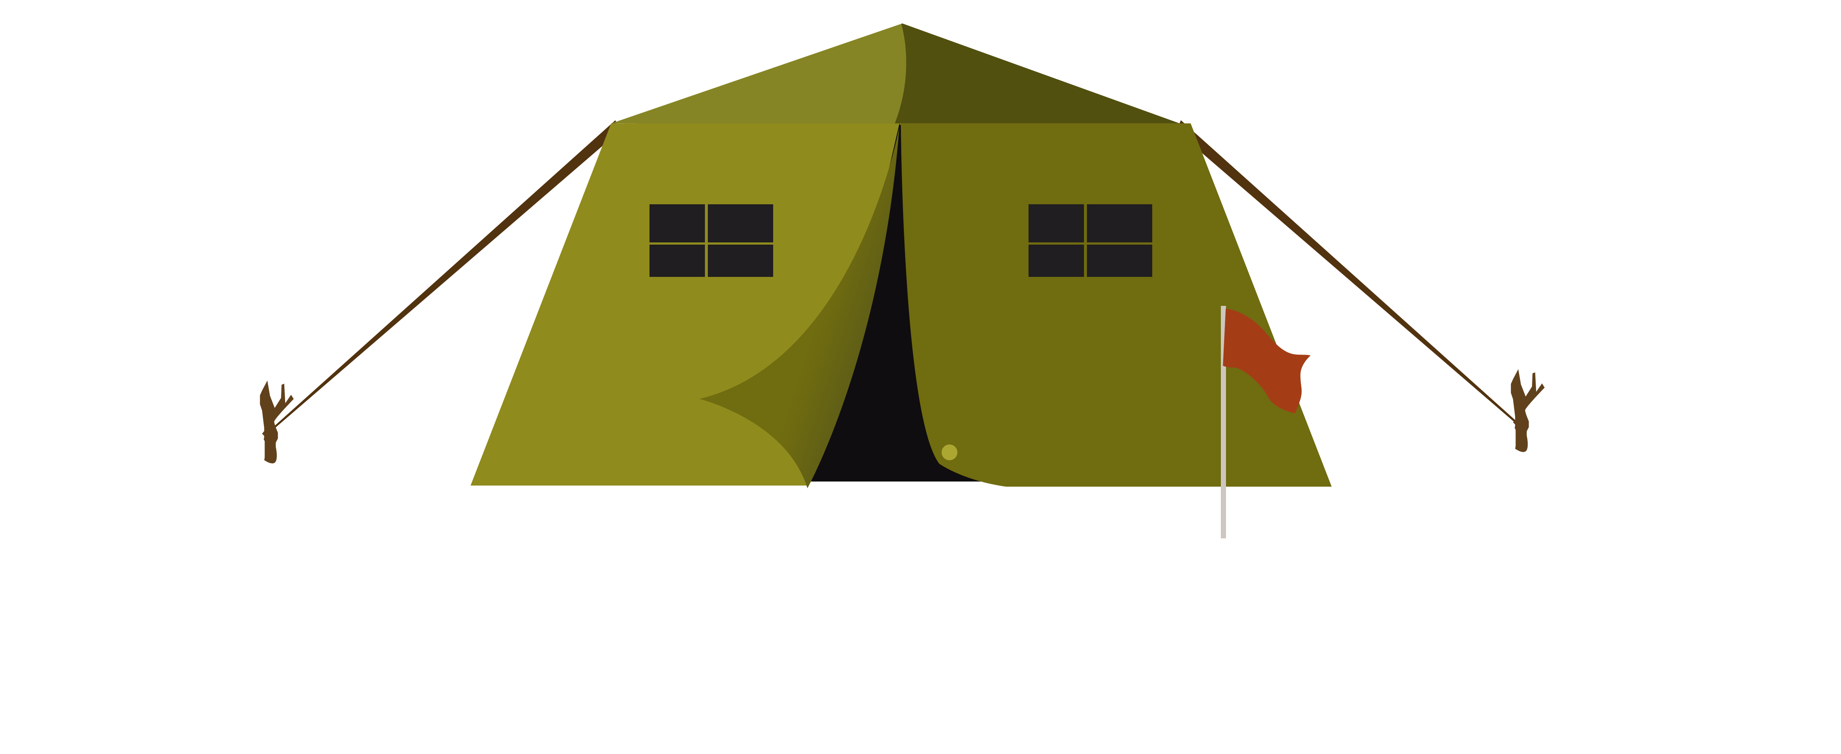
大班户外建构：
坦克王国
张家港市新南幼儿园
执教：陆婷婷

